Slide 1


Slide 2

ТЕМА УРОКА:
«Что мы узнали, чему научились»
Закрепление пройденного
по теме «ЧИСЛА ОТ 1 ДО 100»

Slide 3


Slide 4
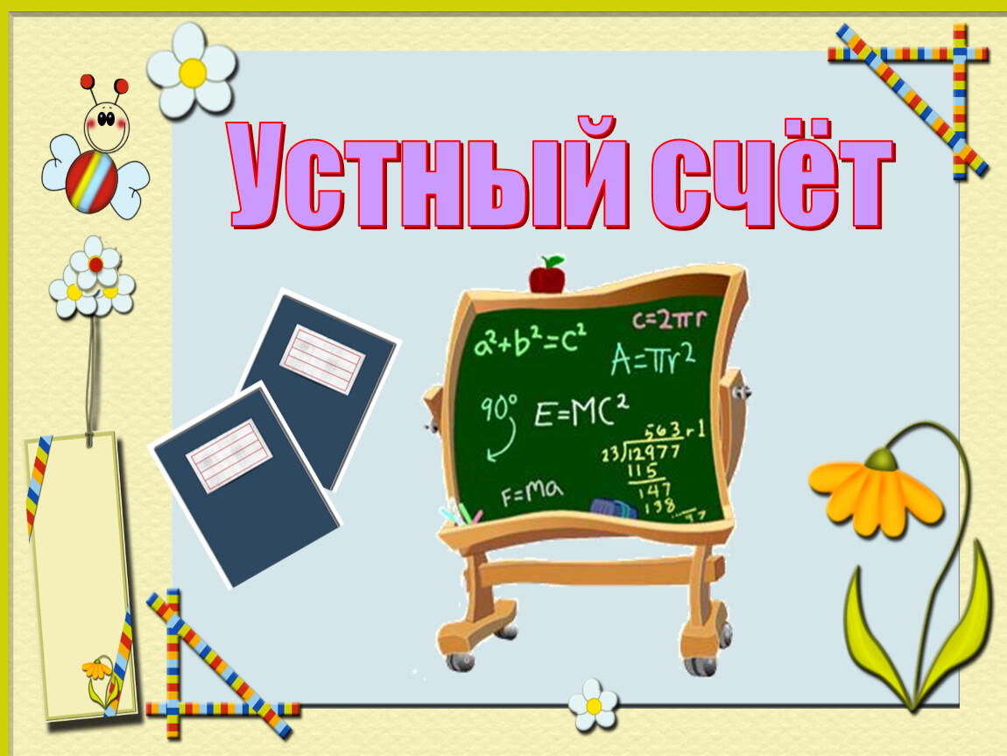

Slide 5
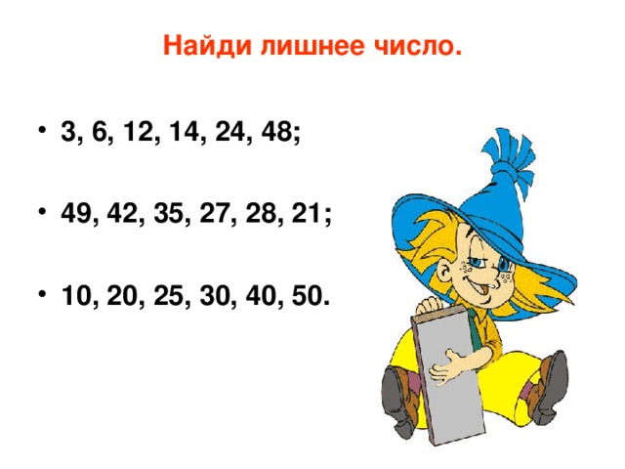
Устный счет

Slide 6
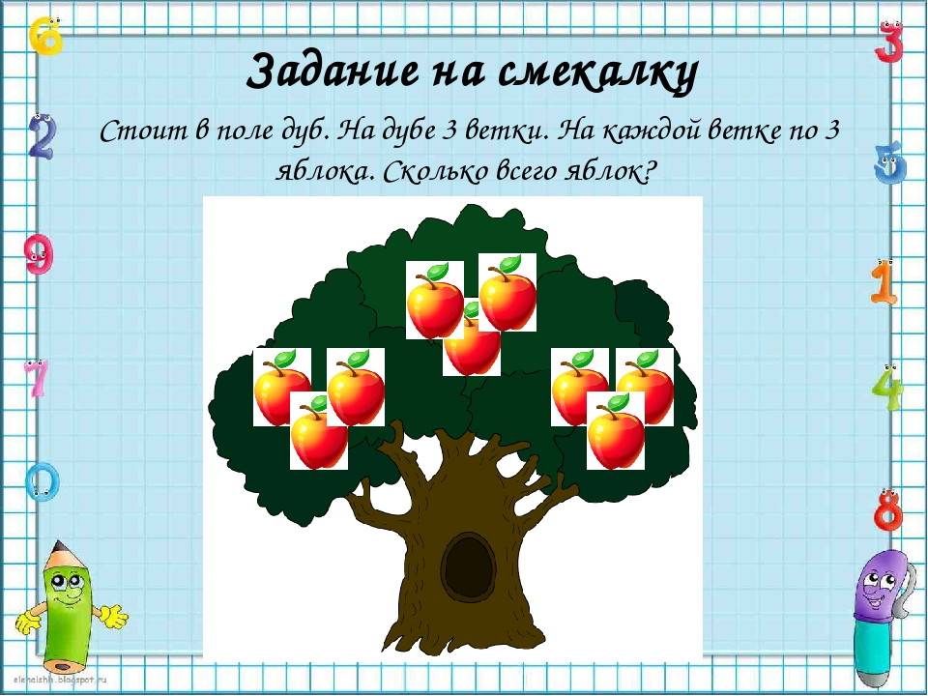

Slide 7
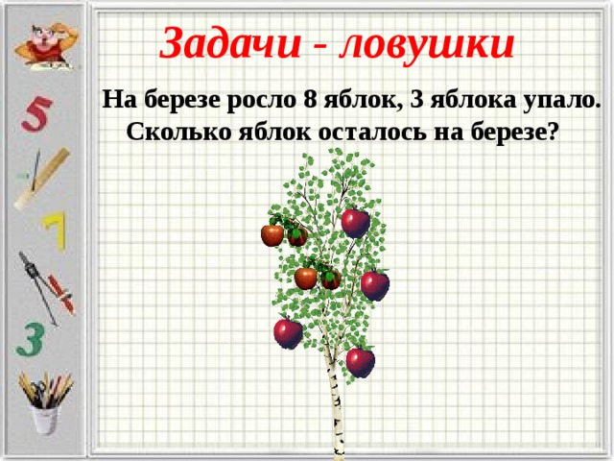

Slide 8
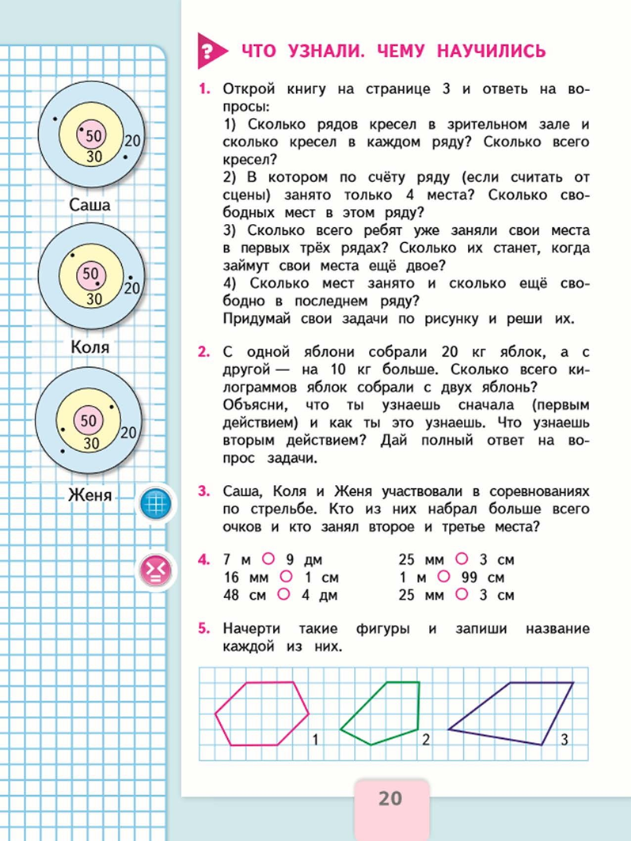
Работа с учебником стр. 20 №2
Реши задачу № 2, запиши в тетрадь

Slide 9
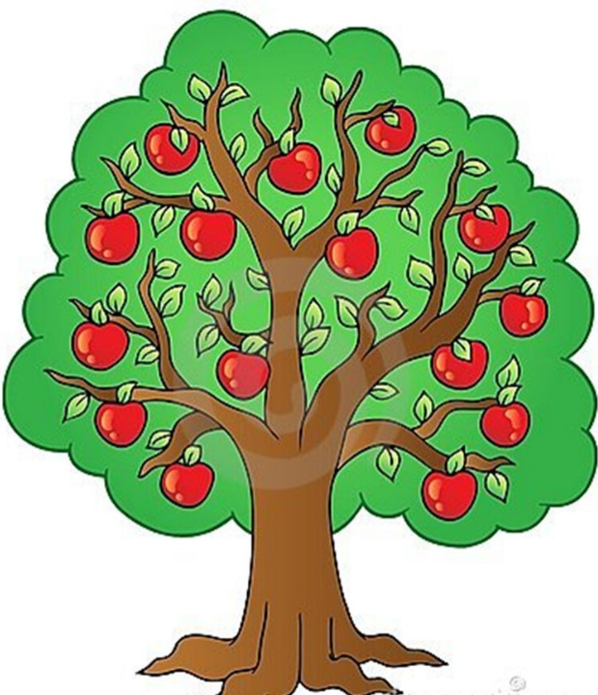

- 20 кг яблок
? кг яблок
?, на 10 кг больше

Slide 10
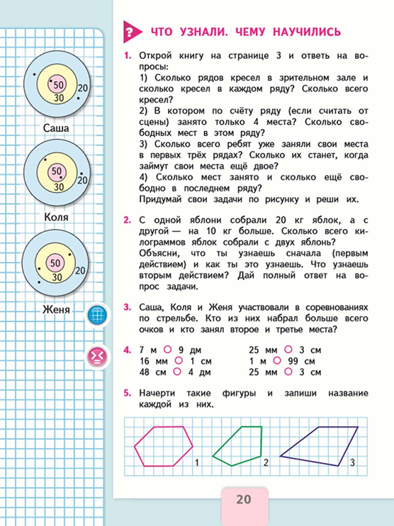
Саша-50+20+20=
Коля -50+30 +20=
Женя – 30+30+20=

Slide 11
Стр. 20 №4
Выполни в тетради задание 4

Slide 12
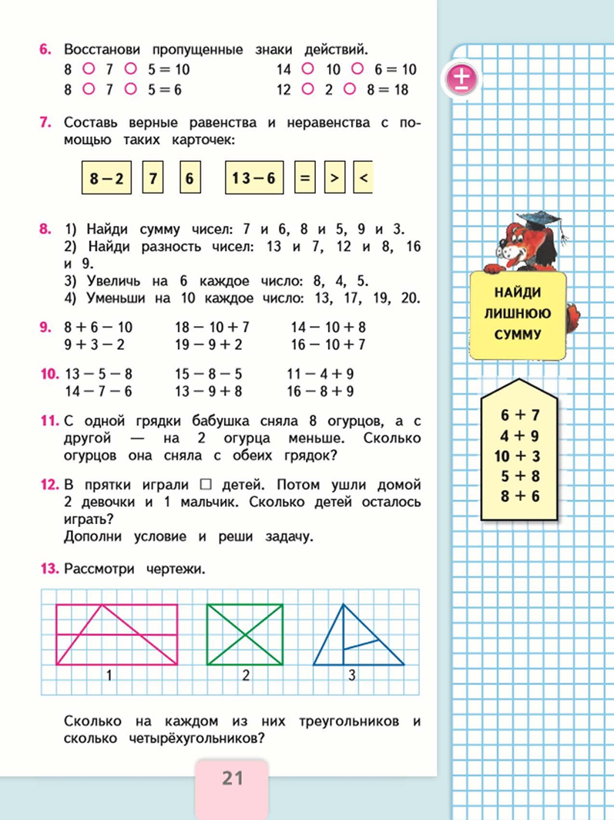
Домашняя работа стр. 21 №11,9
О ком говорится в задаче?
Что делала бабушка?
Сколько грядок у нее было?
Что запишем в краткую запись?
(1 грядка,2 грядка)
Сколько сняла с1 грядки?
Сколько со 2?(не знаем )
А что мы знаем про 2 грядку?( что там на 2 огурца меньше)
Прочитай вопрос?
Как можно спросить по-другому? (сколько всего)
Какая схема?( как в классной задаче).
Запиши задачу в тетради.

Slide 13
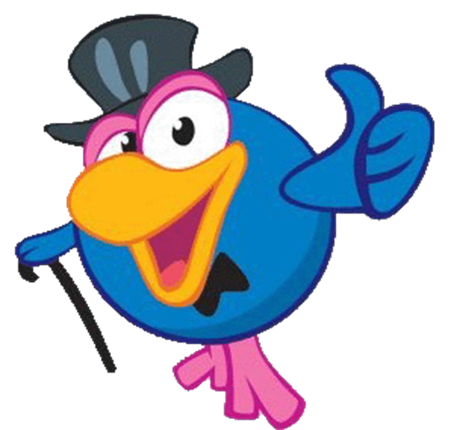
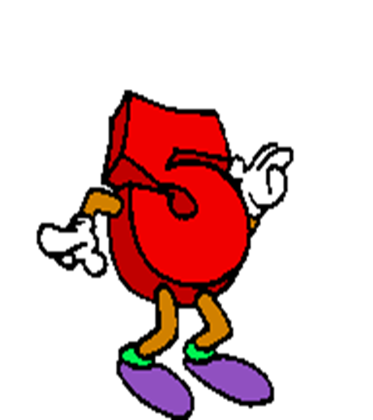
Спасибо за урок!!!

